Slide 1
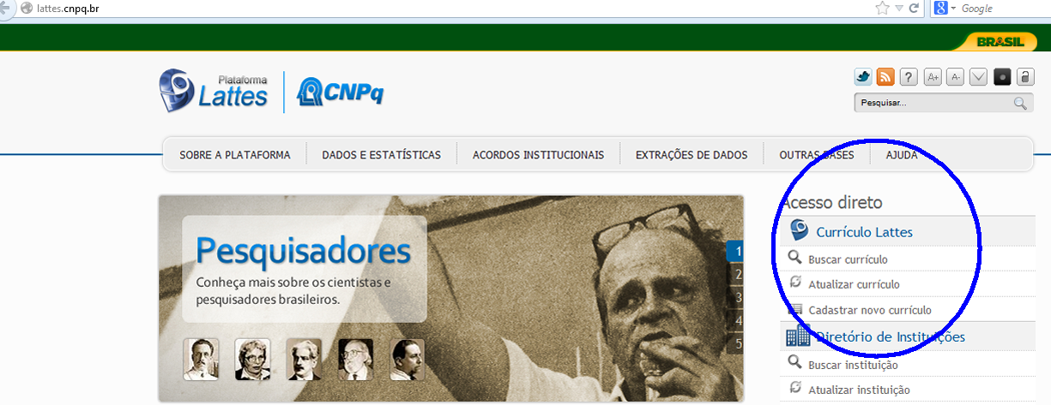
http://lattes.cnpq.br
Notes:
1. Acesse o endereço: http://lattes.cnpq.br. Em seguida, escolha a opção “cadastrar novo currículo”.

Slide 2
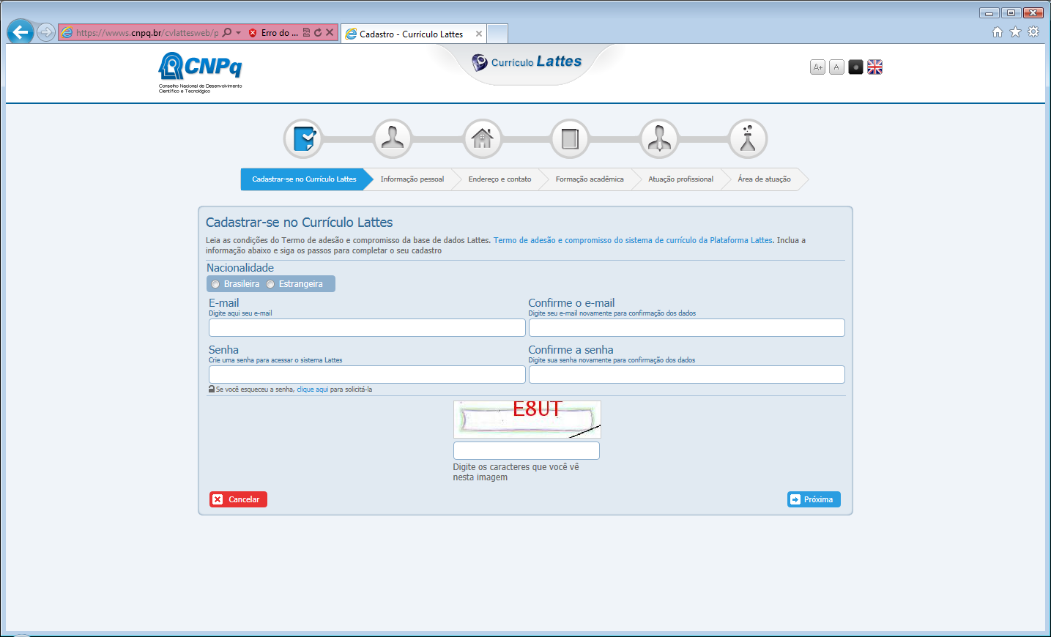
Notes:
2. O próximo passo é digitar as informar das abas acima. Na primeira - Cadastrar-se no Currículo Lattes - informar: nacionalidade; seu e-mail (informe um endereço eletrônico que use diariamente); confirme o e-mail; senha (para acessar o sistema lattes); confirmar a senha. Digite os caracteres solicitados e clique em “Próxima”.

Slide 3
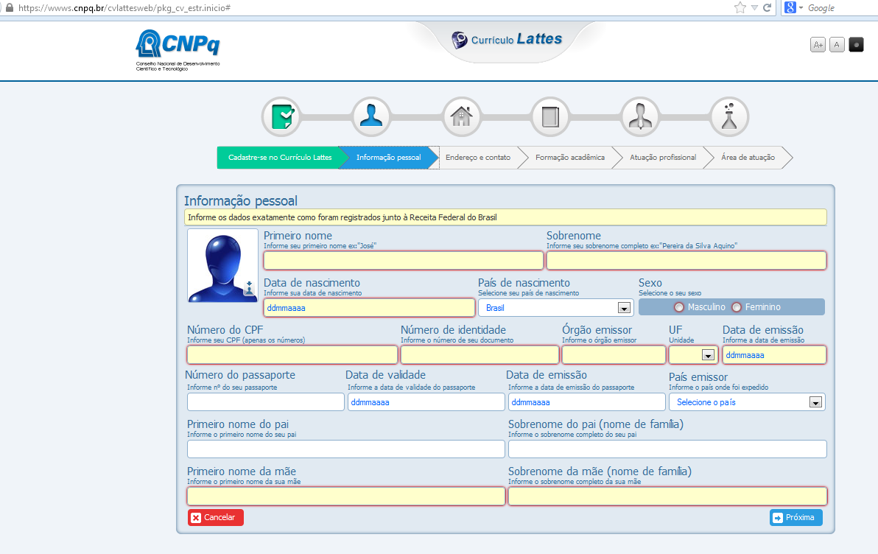
Notes:
3. Em “Informação pessoal”, antes de digitar os dados solicitados, deverá ter em mãos os seus documentos pessoais: A) certidão de nascimento; B) Carteira de identidade (RG); Cadastro de Pessoa Física (CPF). Com a posse desses documentos informe no campo “Primeiro nome”, seu primeiro nome. Exemplo: Carlos. Em “Sobrenome”, digite o sobrenome completo. Exemplo: Justiniano Chagas. Digite sua data de nascimento. Informe o país de nascimento. Selecione o seu sexo; Digite seu CPF (apenas os números, sem traços e pontos). Digite seu número de identidade, conforme consta em sua carteira de identidade. Informe o órgão emissor: exemplo: Instituto de Identificação do Paraná. Unidade da Federação que foi feito seu RG. Exemplo: Paraná; Data de emissão (data da expedição de seu RG). Informe o primeiro nome do pai; e o sobrenome do pai; em seguida, o primeiro nome da mãe, e o sobrenome. ATENÇÃO: seu nome, sobrenome, primeiro nome do pai, sobrenome do pai, primeiro nome da mãe; sobrenome da mãe, deverá SER IGUAL À SUA CERTIDÃO DE NASCIMENTO!!!!! Por fim, clique em próxima. Os campos referente ao passaporte e nome do pai é facultativo (não precisa preencher).

Slide 4
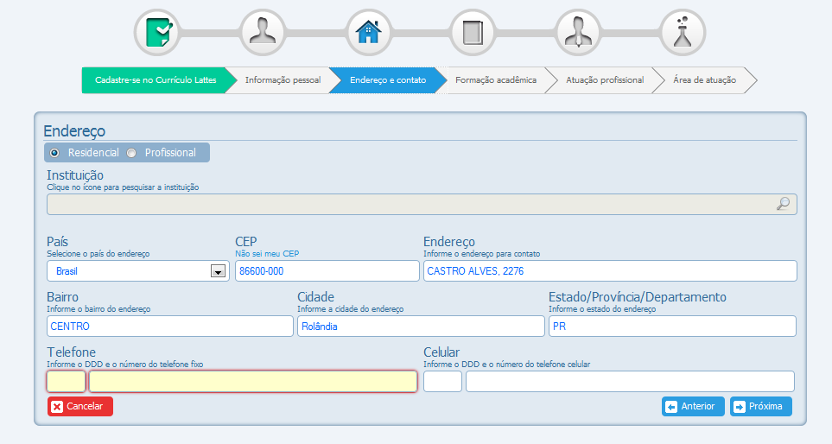
Notes:
4. Em “Endereço e contato”, o campo referente ao telefone – DDD e número de telefone – é obrigatório o preenchimento.

Slide 5
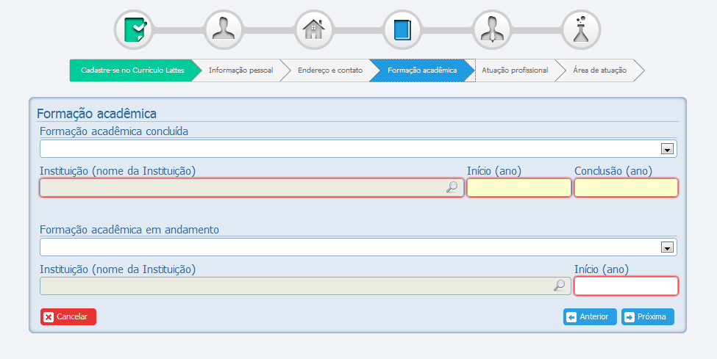
Notes:
5. Em “Formação Acadêmica”, digite sua formação acadêmica concluída, instituição em que concluiu a sua última formação acadêmica, início e conclusão. Em seguida, preencha os campos “formação acadêmica em andamento”, instituição (nome da escola) e ano (início)

Slide 6
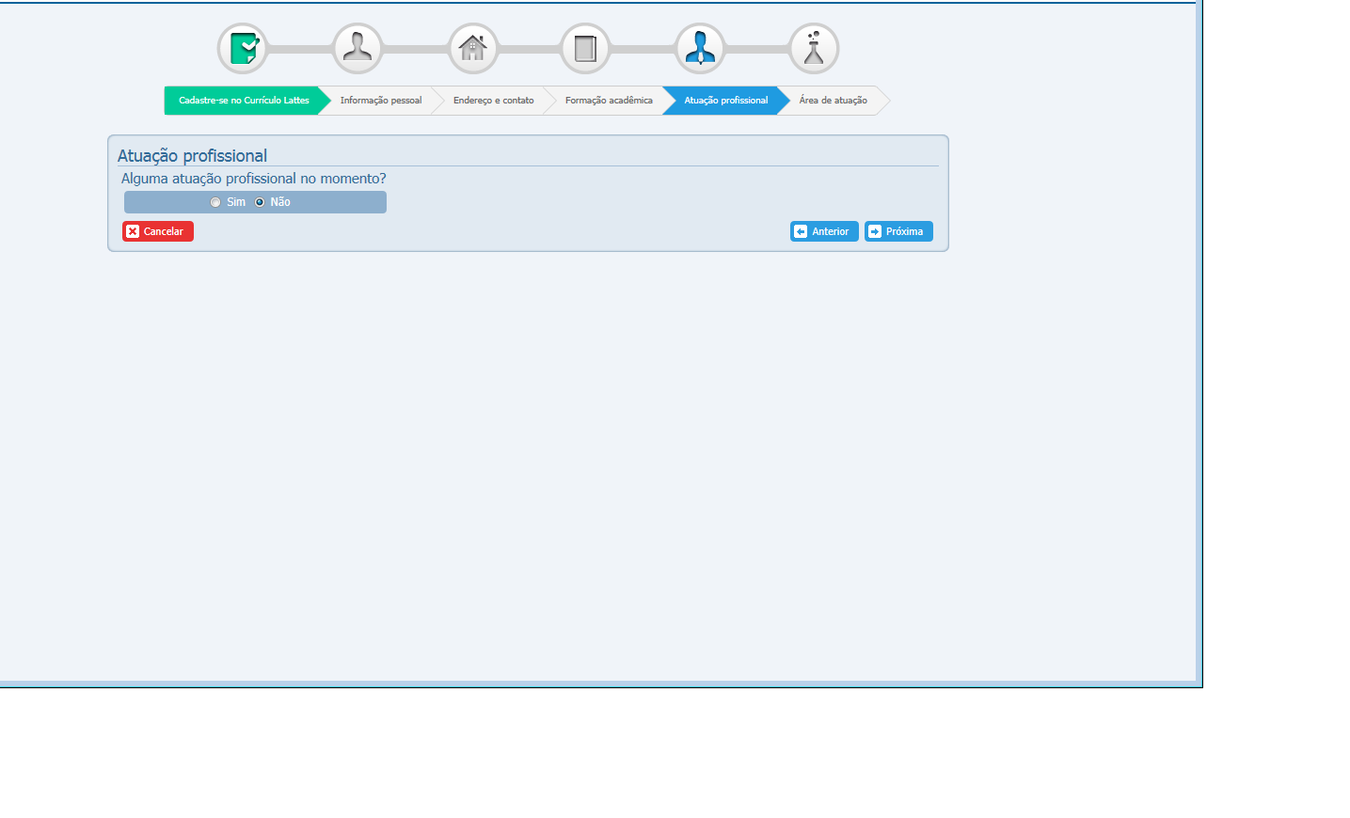
Notes:
6. Em atuação profissional, escolho a opção “não”. Em seguida, clique em “próxima”.

Slide 7
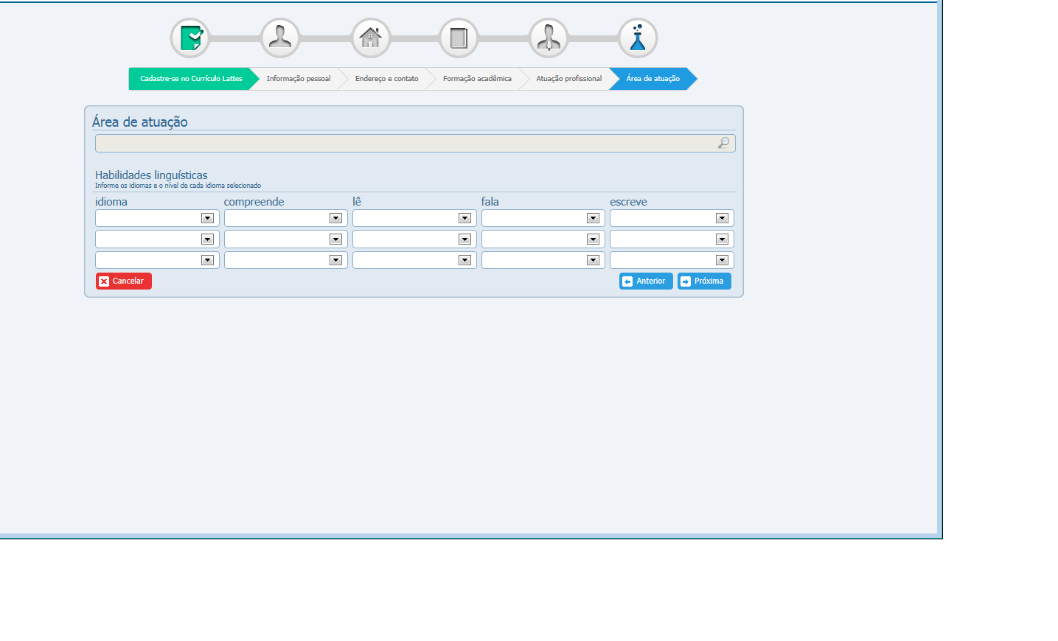
Notes:
7. Área de atuação. Não é obrigatório o preenchimentos desses campos. Informe sua área de atuação, e habilidades linguísticas. Em seguida, clique em próxima.

Slide 8
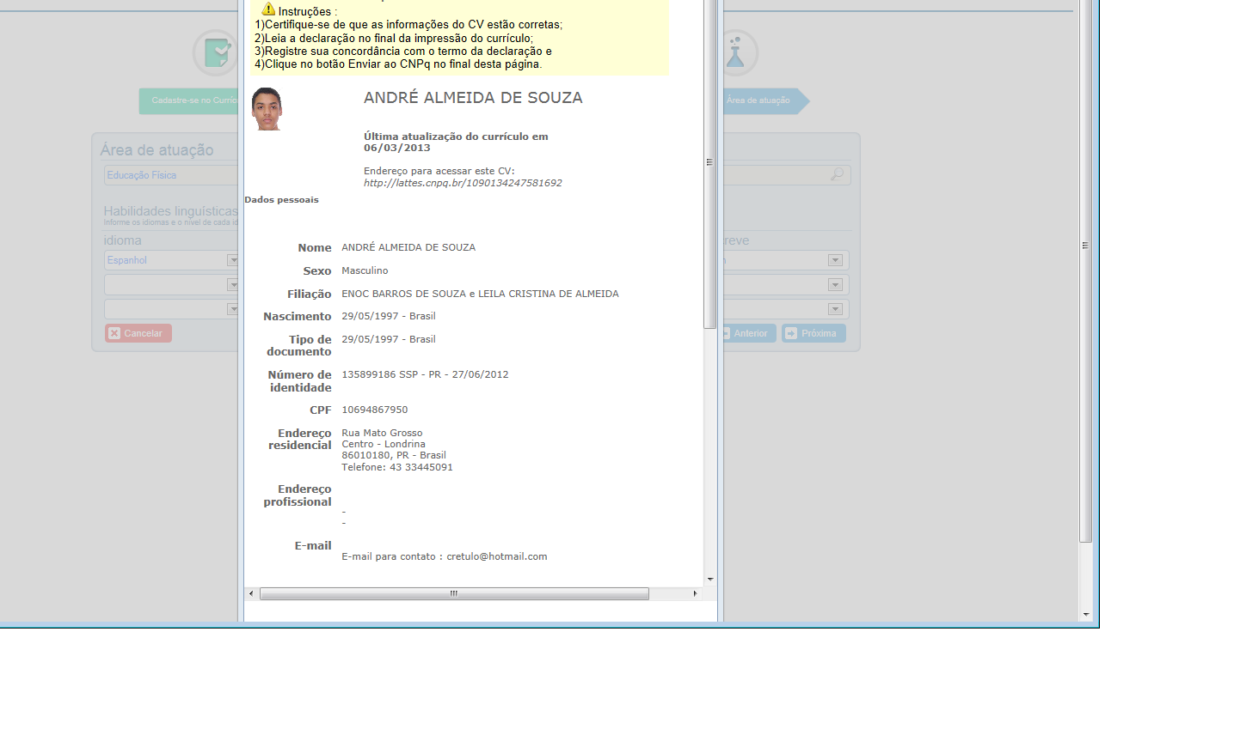
Notes:
8. Após o preenchimento de todas as abas, o sistema gerará o seu currículo. Mas lembre-se, somente aparecerá esta tela se preencheu as abas com informações obrigatórias, e ANEXOU SUA FOTO.

Slide 9
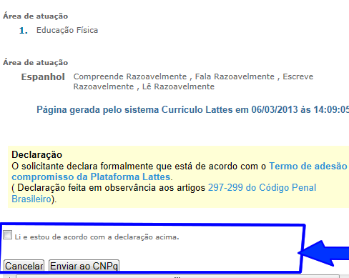
Notes:
9. Por fim, clique em “li e estou de acordo com a declaração acima” e clique em “Enviar ao CNPq”

Slide 10
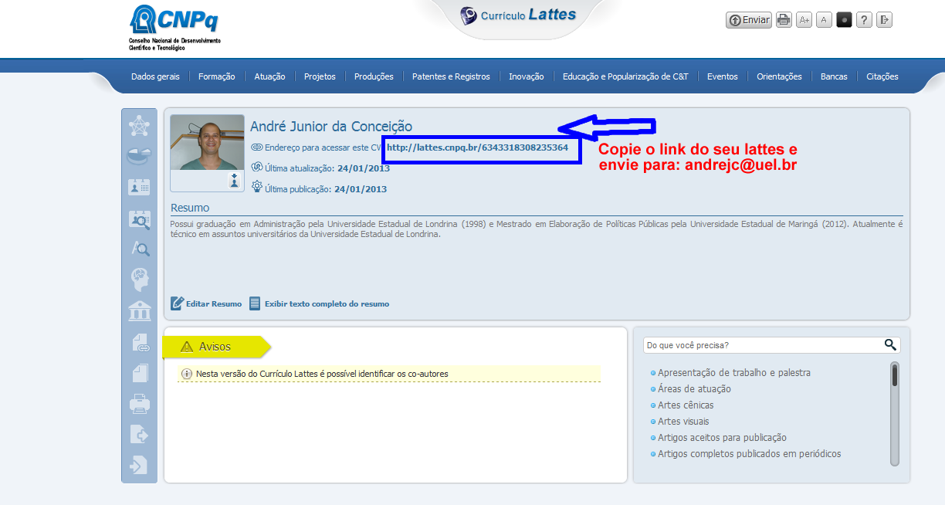
Notes:
10. Assim que fizer o seu lattes, copie o linque do mesmo, conforme exemplo, e envie para o e-mail: andrejc@uel.br.

